Slide 1
분산자원 자료 정리

Slide 2
라 )
환경인자를 고려한 태양광 전지모듈 성능 저하에 따른 발전량 예측치 에러율 최소화 및 보완 모델 개발
태양광 전지모듈의 봉지재 변색 (encapsulant discoloration), 리본와이어 부식 (ribbon wire corrosion), 백 시트 박리 (back sheet delamination), 셀 크랙 (cell crack), 고온, 미세먼지나 모래와 같은 부유물들이 축적되는 소일링 (soiling)의 외부 환경 요소로 인한 열화현상을 반영하기 위한 예측치 수정 알고리즘 개발
소일링으로 인한 발전량 저하 및 회복 알고리즘은 미세먼지, 황사 경보, 풍속, 강수, 온도 기상정보의 측정값 활용할 예정
Notes:
태양전지 표면의 소일링(soiling, 눈, 흙, 먼지, 나뭇잎, 꽃가루, 새의 배설물 등이 쌓이는 현상)에 따른 출력 감소, 성능 효과
소일링으로 PV 시스템의 전기적 특성(전압, 전류 등)이 변하는 것은 오염으로 인한 음영 때문이다. 음영에는 스모그 등과 같이 공기 중의 오염물질로 인해 입사하는 햇빛의 강도가 감소하거나 방해를 받는 부드러운 음영(soft shading)과 흙, 눈, 고체먼지, 새 배설물 등이 축적되어 햇빛이 차단되는 강한 음영(hard shading)의 2가지 유형이 있다.
○ 일반적으로 부드러운 음영은 PV 모듈의 전압은 영향을 받지 전류만 감소하지만 강한 음영의 경우는 PV 모듈의 일부 셀이 음영되는지 또는 모든 셀이 음영되는지에 따라 결과가 달라진다. 일부 셀이 음영되면 음영되지 않은 셀이 전류를 발생시키고 음영된 셀이 저항 역할을 하면서 가열되기 때문에 PV 모듈을 손상시키는 지점(hot spot)이 될 수 있다. 모든 셀이 음영되면 햇빛이 차단되어 모듈의 출력이 중단된다.
○ 예를 들면 사막지역의 PV 시스템은 먼지 등의 소일링과 모래폭풍 때문에 3개월 내에 출력이 25%, 1년 내에 35% 감소하는 것으로 연구되고 있다. 따라서 PV 시스템의 소일링은 태양에너지 이용 분야에서 대단히 중요한 과제가 되고 있으며 특히 태양전지의 성능과 수명은 외부환경에 의해 결정되므로 사용지역의 환경적 특성에 따라 적합한 PV 모듈과 재료를 사용하는 것이 중요하다.
○ 우리나라도 중국의 황사, 산업 오염물질 등의 소일링 때문에 PV 시스템의 출력이 영향을 받고 있어 에너지기술연구원, 전자부품연구원 등을 중심으로 이에 대한 연구가 진행되고 있다. 특히 우리나라 PV 산업의 수출지역에는 중동, 아프리카, 미국, 동남아시아 등과 같이 태양에너지 개발 잠재력이 크지만 외부환경의 영향도 큰 지역이 대부분이므로 소일링의 특성과 청소방법, 모니터링과 발전량 예측 등의 기술을 접목하여 PV 시스템의 성능을 향상시킬 수 있는 방안이 필요하다.

Slide 3
소일링
소일링(soiling)은 태양전지 표면의 눈, 흙, 먼지, 나뭇잎, 꽃가루, 새의 배설물 등이 쌓이는 현상
PV 모듈은 많은 수의 태양전지 셀(cell)들을 연결하여 구성하는데 표면에 발생한 소일링으로 인해 음영(그림자)이 일부 셀들의 일사 량을 감소시키며, PV시스템의 전기적 특성(전압, 전류 등)이 변해 출력이 감소하는 문제 발생
공기 중의 오염물질(스모그)로 인해 입사하는 햇빛의 강도가 감소하거나 방해를 받는 부드러운 음영(soft shading)과 PV 모듈 표면의 오염물질(흙, 눈, 고체먼지, 새 배설물 등)이 축적되어 햇빛이 차단되는 강한 음영(hard shading)의 2가지 유형 존재
일부 셀이 음영되면 음영되지 않은 셀이 전류를 발생시키고 음영된 셀이 저항 역할을 하면서 가열되기 때문에 PV 모듈을 손상시키는 지점(hot spot)이 되어 모듈을 손상시킬 수 있음
Notes:
태양전지 표면의 소일링(soiling, 눈, 흙, 먼지, 나뭇잎, 꽃가루, 새의 배설물 등이 쌓이는 현상)에 따른 출력 감소, 성능 효과
소일링으로 PV 시스템의 전기적 특성(전압, 전류 등)이 변하는 것은 오염으로 인한 음영 때문이다.
음영에는 스모그 등과 같이 공기 중의 오염물질로 인해 입사하는 햇빛의 강도가 감소하거나 방해를 받는 부드러운 음영(soft shading)과
흙, 눈, 고체먼지, 새 배설물 등이 축적되어 햇빛이 차단되는 강한 음영(hard shading)의 2가지 유형이 있다.
일반적으로 부드러운 음영은 PV 모듈의 전압은 영향을 받지 전류만 감소하지만
강한 음영의 경우는 PV 모듈의 일부 셀이 음영되는지 또는 모든 셀이 음영되는지에 따라 결과가 달라진다.
일부 셀이 음영되면 음영되지 않은 셀이 전류를 발생시키고 음영된 셀이 저항 역할을 하면서 가열되기 때문에 PV 모듈을 손상시키는 지점(hot spot)이 될 수 있다. 모든 셀이 음영되면 햇빛이 차단되어 모듈의 출력이 중단된다.
예를 들면 사막지역의 PV 시스템은 먼지 등의 소일링과 모래폭풍 때문에 3개월 내에 출력이 25%, 1년 내에 35% 감소하는 것으로 연구되고 있다.
따라서 PV 시스템의 소일링은 태양에너지 이용 분야에서 대단히 중요한 과제가 되고 있으며
특히 태양전지의 성능과 수명은 외부환경에 의해 결정되므로 사용지역의 환경적 특성에 따라 적합한 PV 모듈과 재료를 사용하는 것이 중요하다.
우리나라도 중국의 황사, 산업 오염물질 등의 소일링 때문에 PV 시스템의 출력이 영향을 받고 있어 에너지기술연구원, 전자부품연구원 등을 중심으로 이에 대한 연구가 진행되고 있다. 특히 우리나라 PV 산업의 수출지역에는 중동, 아프리카, 미국, 동남아시아 등과 같이 태양에너지 개발 잠재력이 크지만 외부환경의 영향도 큰 지역이 대부분이므로 소일링의 특성과 청소방법, 모니터링과 발전량 예측 등의 기술을 접목하여 PV 시스템의 성능을 향상시킬 수 있는 방안이 필요하다.
소일링으로 인해 PV시스템의 전기적 특성(전압, 전류 등)이 변해 출력이 감소하는 문제 발생
PV 모듈의 일부 셀을 차단하게 되는 나뭇잎, 새의 배설물, 먼지덩어리, 흙덩어리 등의 오염물질은 PV 모듈에 핫스팟을 발생시켜 시스템에 심각한 손상 을 가져올 수 있으며
PV 모듈은 많은 수의 태양전지 셀(cell)들을 연결하여 구성하는데 표 면에 소일링이 발생하면 이로 인한 음영(그림자)이 일부 셀들의 일사 량을 감소시켜 성능을 감소시킨다. 소일링의 음영으로 인해 성능이 저하된 셀들은 다른 셀에서 생성된 전류의 저항으로 작용하게 되는 다른 부작용도 발생하며 결국 이로 인해 음영된 셀이 가열됨으로써 핫스팟(hot spot)이 되어 모듈을 손상시킬 수 있음

Slide 4
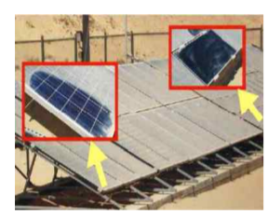
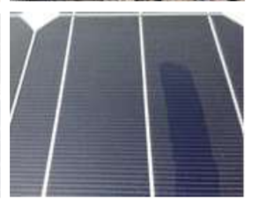
소일링 예시
사막지역에 설치된 태양광 시스템 의 1년 동안 쌓인 소일링
먼지 및 모래의 적층이 심한 경우, 표면이 오염된 PV 모듈은 3개월 내 25%, 1년 내에 35%의 발전 감소를 보여줌
(국내 역시 중국의 사막에서 불어오는 황사로 인해 단기간에 2% 이상 출력 감소가 관찰됨)
우리나라의 2015년 2월 23일 황사경보가 발령된 다음 날
모듈이 균일하게 소일 링 되었고, 2일 후 소량의 비로 인하여 세척됨
Notes:
소일링 예시)
사막지역에 설치된 태양광 시스템 의 1년 동안 쌓인 소일링과 모래 폭풍 현상
먼지 및 모래의 적층이 심한 경우, 표면이 오염된 PV 모듈은 3개월 내 25%, 1년 내에 35%의 발전 감소를 보여준다
국내 역시 중국의 사막에서 불어오는 황사로 인해 단기간에 2% 이상 출력 감소가 관찰되었다
60 kW 규모의 태 양광발전 시설의 태양전지부를 4년 동안 세척하지 않았을 경우 10% 정도의 발전출력 손실이 발생한 것 으로 보고되었으며1) , 최고 25% 이상의 발전출력 저 하2)를 나타낸다는 국외의 연구보고도 있었다
이와 같은 먼지 적층은 사막뿐만 아니라 도 심 지역에서도 발생하며 강수량과 밀접한 관 계가 있다.
강수량이 적은 시기가 끝나고 비가 내려 태양전지 모듈 표면이 세척되면 효율은 쉽게 회복된다.
, 시골이나 도시교외보다 공기오염이 심 한 고속도로, 공항, 도심 인근에서 더 크게 나 타난다. 즉, 대기 중 먼지 농도가 소일링 현상 에 영향을 미친다.
공기 중에 노출되는 오염시간과 공기 중의 누 적미세먼지농도의 증가에 비례하여 태양전지의 오염 면적은 증가한다
온도가 낮을수록 상승기류가
습도가 높을수록 수분에 의한 점착력과 응집력 증대로 인하여 상대적으로 큰 입자들의 오염 원이 증가하며, 오염면적도 증가한다. 줄어 태양전지 의 오염면적은 증가한다.

Slide 5
소일링 vs 기상데이터&미세먼지 상관관계
대기 중 먼지농도가 소일링 현상에 영항을 미침. 공기 중에 노출되는 오염시간과 공기 중의 누 적미세먼지농도의 증가에 비례하여 태양전지의 오염 면적은 증가함
강수량으로 인해 태양전지 모듈 표면이 세척되면 효율이 회복됨
습도가 높을수록 수분에 의한 점착력과 응집력 증대로 인하여 상대적으로 큰 입자들의 오염원이 증가하며, 태양전지의 오염면적이 증가함
온도가 낮을수록 상승기류가 줄어 태양전지 의 오염면적은 증가
패널의 표면이 수평일수록 더 많은 먼지가 쌓이며, 약한 바람은 먼지 축적을 증가시키지만, 강한 바람은 표면의 먼지를 제거시킬 수 있음
Notes:
소일링 예시)
사막지역에 설치된 태양광 시스템 의 1년 동안 쌓인 소일링과 모래 폭풍 현상
먼지 및 모래의 적층이 심한 경우, 표면이 오염된 PV 모듈은 3개월 내 25%, 1년 내에 35%의 발전 감소를 보여준다
국내 역시 중국의 사막에서 불어오는 황사로 인해 단기간에 2% 이상 출력 감소가 관찰되었다
60 kW 규모의 태 양광발전 시설의 태양전지부를 4년 동안 세척하지 않았을 경우 10% 정도의 발전출력 손실이 발생한 것 으로 보고되었으며1) , 최고 25% 이상의 발전출력 저 하2)를 나타낸다는 국외의 연구보고도 있었다
이와 같은 먼지 적층은 사막뿐만 아니라 도 심 지역에서도 발생하며 강수량과 밀접한 관 계가 있다.
강수량이 적은 시기가 끝나고 비가 내려 태양전지 모듈 표면이 세척되면 효율은 쉽게 회복된다.
, 시골이나 도시교외보다 공기오염이 심 한 고속도로, 공항, 도심 인근에서 더 크게 나 타난다. 즉, 대기 중 먼지 농도가 소일링 현상 에 영향을 미친다.
공기 중에 노출되는 오염시간과 공기 중의 누 적미세먼지농도의 증가에 비례하여 태양전지의 오염 면적은 증가한다
온도가 낮을수록 상승기류가
습도가 높을수록 수분에 의한 점착력과 응집력 증대로 인하여 상대적으로 큰 입자들의 오염 원이 증가하며, 오염면적도 증가한다. 줄어 태양전지 의 오염면적은 증가한다.
대기 중 먼지농도가 소일링 현상에 영항을 미침. 공기 중에 노출되는 오염시간과 공기 중의 누 적미세먼지농도의 증가에 비례하여 태양전지의 오염 면적은 증가함
습도가 높을수록 수분에 의한 점착력과 응집력 증대로 인하여 상대적으로 큰 입자들의 오염원이 증가하며, 태양전지의 오염면적이 증가함
패널의 표면이 수평일수록 더 많은 먼지가 쌓이며, 약한 바람은 먼지 축적을 증가시키지만, 강한 바람은 먼지를 쓸어갈 수 있음

Slide 6
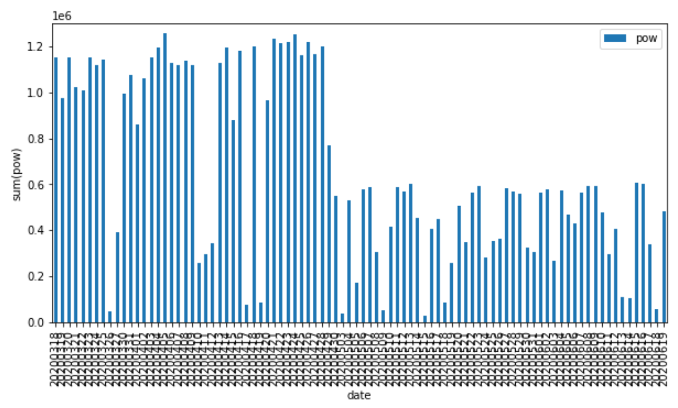
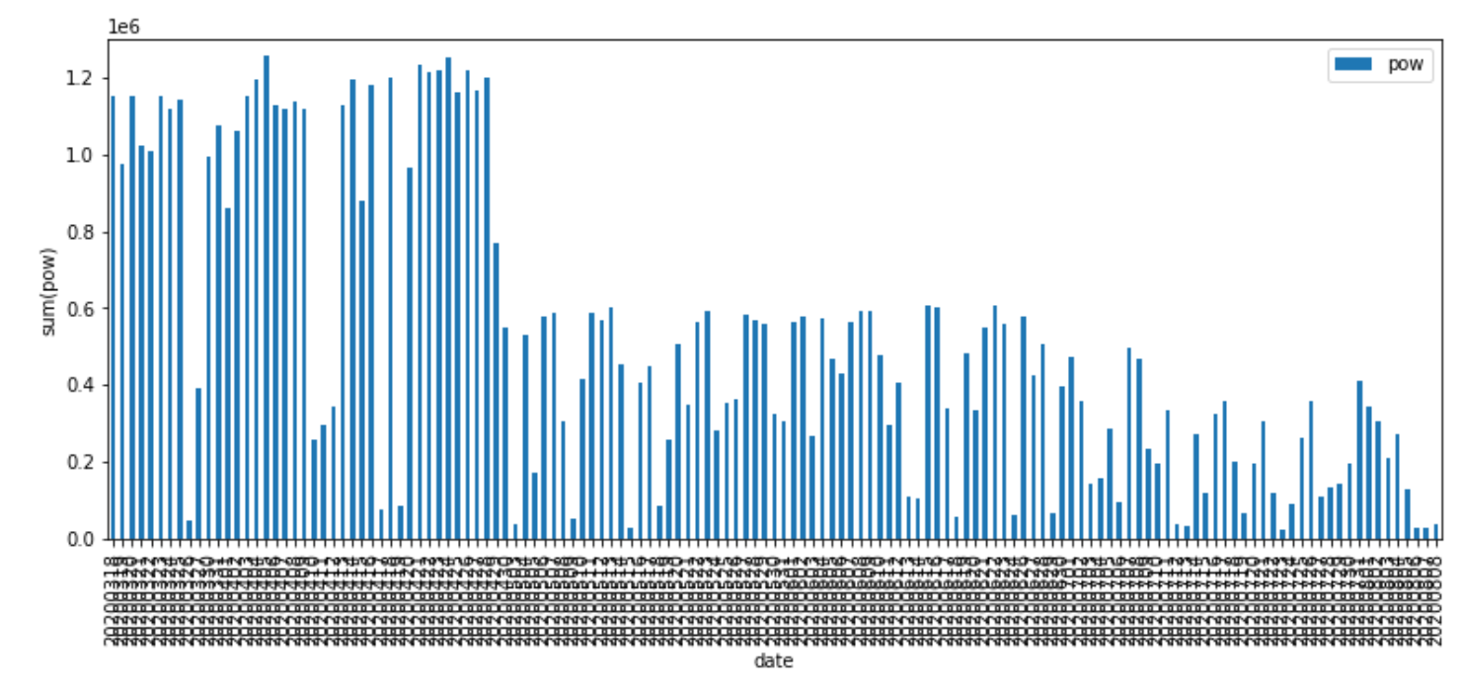
일자별 Sum(pow)
< Sample 둘 중 에 고 르 시 오. >
20200318~20200619
20200318~20200808
평균 : 660090
평균 : 516759

Slide 7
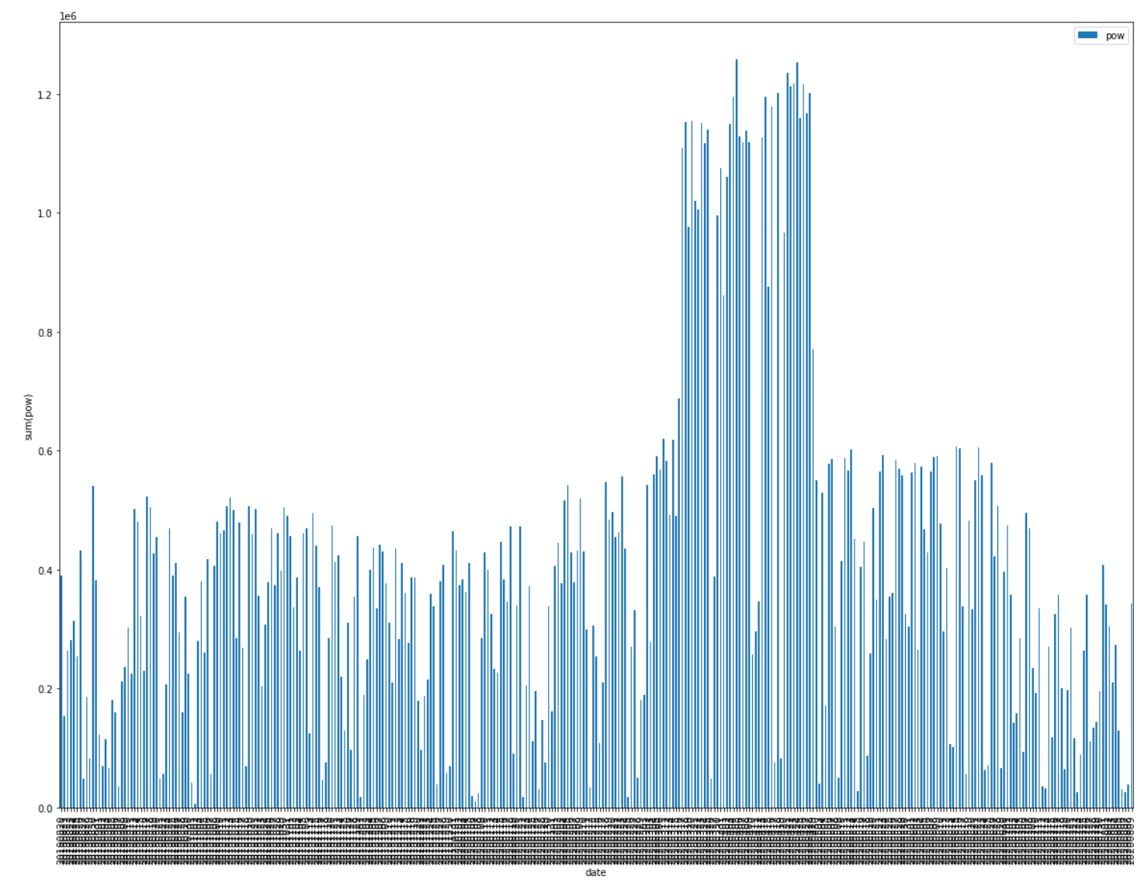
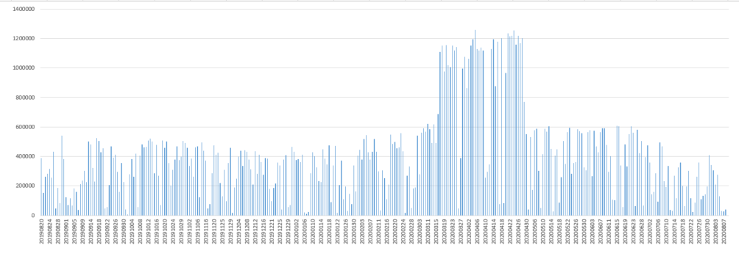
일자별 Sum(pow)
< 전체 데이터 20190820~20200808 >
Max : 1258000, Avg : 404300.299

Slide 8
Transformation
여기부터 Yeo-Johnson Transformation

Slide 9
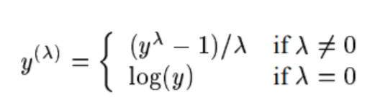
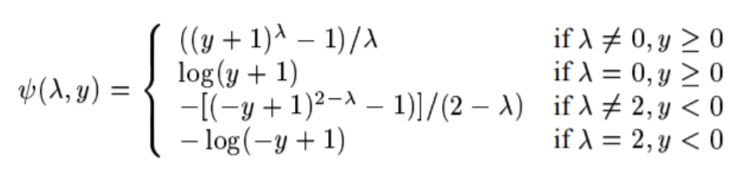
학습데이터 생성을 위한 전처리 모듈 개발
광역 기상 데이터 전처리 단계에서 여-존슨 변환(Yeo-Johnson Transformation) 수행
데이터를 정규 분포에 가깝게 만들거나 데이터의 분산을 안정화하는 방법으로, 정상성을 요구하는 분석법의 전처리로 사용
선형 회귀 적합 시, 정규성이나 등분산성 가정을 만족하지 않는 경우 처리하는 방법
Box-Cox Transformation에서 0 이하의 데이터에 적용할 수 없다는 한계를 개선한 방법으로, 0 이하의 데이터에도 적용 가능함
Box-Cox Transformation
Yeo-Johnson Transformation
Notes:
선형 회귀 적합시, 정규성이나 등분산성 가정을 만족하지 않는 경우 처리하는 방법
1. 선형성 : 독립변수(X)와 종속변수(Y) 간의 선형관계 존재
2. 독립성 : 오차항 epsilon간 서로 독립
3. 등분산성 : 오차항 epsilon들의 분산이 일정
4. 정규성 : 오차항 epsilon은 평균이 0인 정규분포를 따름

Slide 10
학습데이터 생성을 위한 전처리 모듈 개발
기상 데이터, 태양광 에너지 전력량 데이터에 MinMaxScaler 수행
데이터의 값이 너무 크거나 작은 경우, 모델 알고리즘 학습과정에서 0으로 수렴하거나 무한으로 발산해버릴 수 있는 문제가 발생
모든 Feature의 값을 최솟값 0, 최댓값 1이 되도록 스케일링하여, 모든 Featrue가 0과 1사이에 위치하도록 변환
스케일링을 통해 다차원의 값들을 비교 분석하기 쉽게 만들어주며, 자료의 오버플로우(overflow)나 언더플로우(underflow)를 방지하고, 독립 변수의 공분산 행렬의 조건수(condition number)를 감소시켜 최적화 과정에서의 안정성 및 수렴 속도를 향상시킴
Notes:
데이터의 값이 너무 크거나 작은 경우, 모델 알고리즘 학습과정에서 0으로 수렴하거나 무한으로 발산해버릴 수 있는 문제가 발생
모든 Feature의 값을 최솟값 0, 최댓값 1이 되도록 스케일링하여, 모든 Featrue가 0과 1사이에 위치하도록 변환
각 Feature의 값을 일정한 범위 또는 규칙에 따르게 하기 위해서 스케일링을 사용합니다.
MinMaxScaler
모든 feature가 0과 1사이에 위치하게 만듭니다.
최대/최소값이 각각 1, 0이 되도록 스케일링
데이터가 2차원 셋일 경우, 모든 데이터는 x축의 0과 1 사이에, y축의 0과 1사이에 위치하게 됩니다.
스케일링을 통해 다차원의 값들을 비교 분석하기 쉽게 만들어주며, 자료의 오버플로우(overflow)나 언더플로우(underflow)를 방지 하고, 독립 변수의 공분산 행렬의 조건수(condition number)를 감소시켜 최적화 과정에서의 안정성 및 수렴 속도를 향상 시킨다.

Slide 11
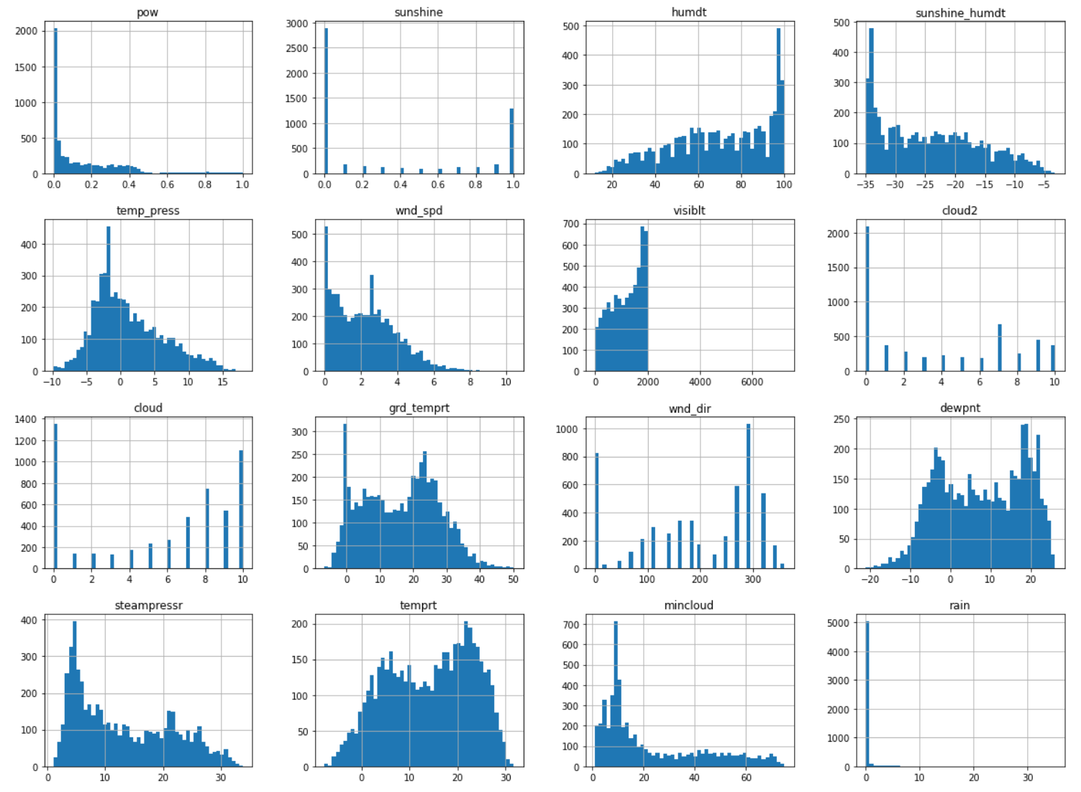
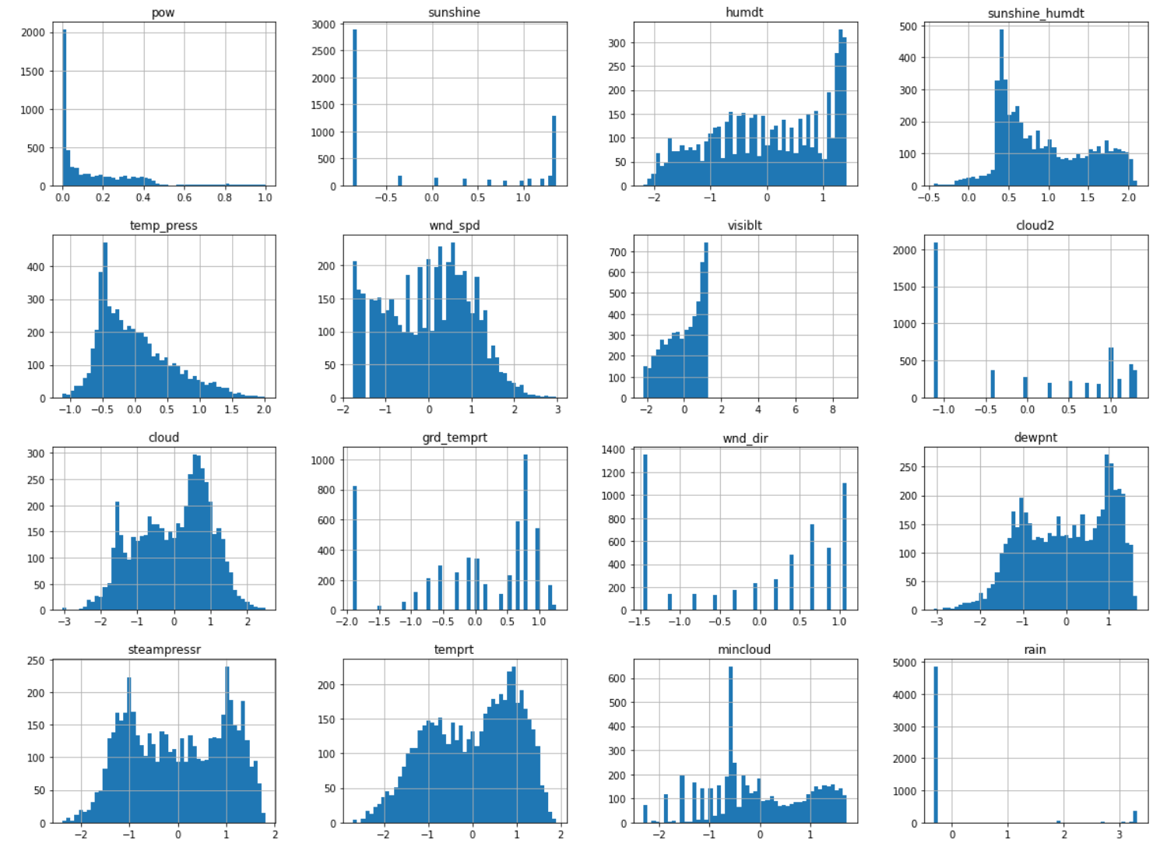
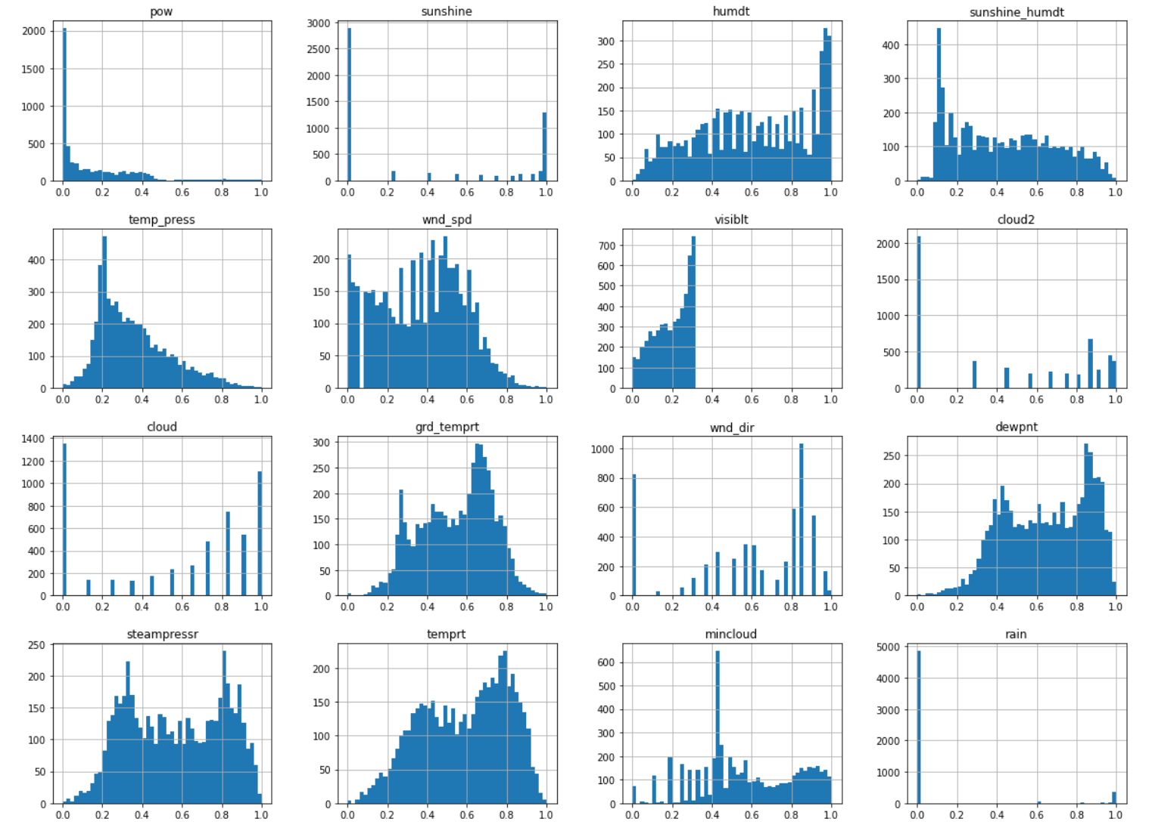
학습데이터 생성을 위한 전처리 모듈 개발
Yeo-Johnson Transformation 수행 후, 분산이 안정화된 데이터 결과를 산출함
MinMaxScaler 수행 후, 모든 Feature가 0과 1사이에 분포하도록 변환
기상 데이터 원본
Yeo-Johnson Transformation 수행 후
MinMaxScaler 수행 후
Notes:
데이터의 값이 너무 크거나 혹은 작은 경우에 모델 알고리즘 학습과정에서 0으로 수렴하거나 무한으로 발산해버릴 수 있기
각 Feature의 값을 일정한 범위 또는 규칙에 따르게 하기 위해서 스케일링을 사용합니다.
MinMaxScaler
모든 feature가 0과 1사이에 위치하게 만듭니다.
최대/최소값이 각각 1, 0이 되도록 스케일링
데이터가 2차원 셋일 경우, 모든 데이터는 x축의 0과 1 사이에, y축의 0과 1사이에 위치하게 됩니다.
스케일링을 통해 다차원의 값들을 비교 분석하기 쉽게 만들어주며, 자료의 오버플로우(overflow)나 언더플로우(underflow)를 방지 하고, 독립 변수의 공분산 행렬의 조건수(condition number)를 감소시켜 최적화 과정에서의 안정성 및 수렴 속도를 향상 시킨다.

Slide 12
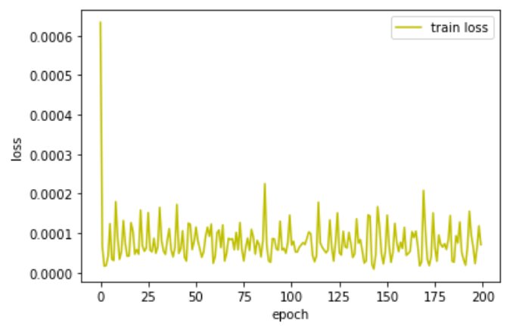
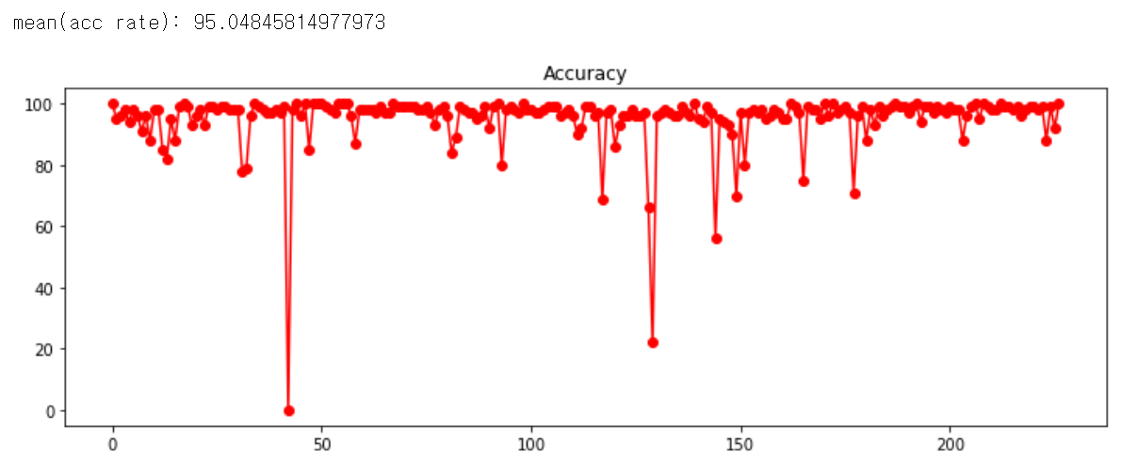
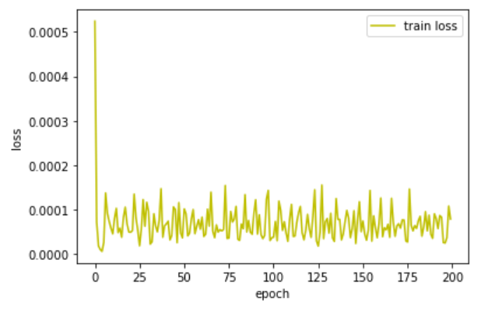
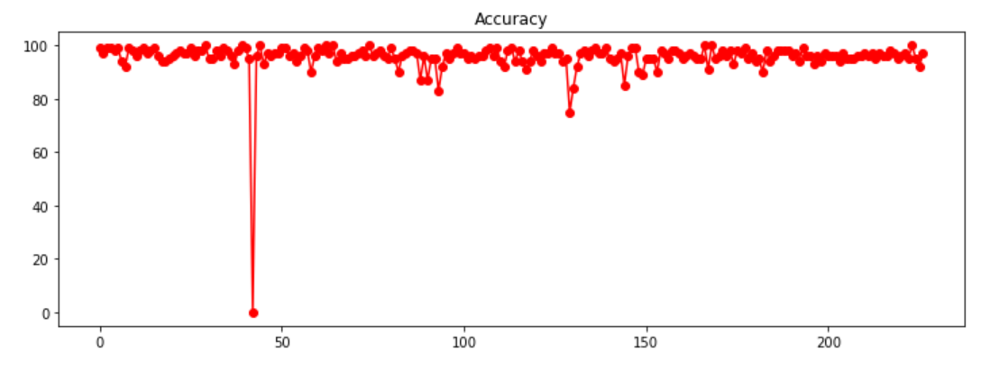
Yeo-Johnson Transform 사용여부에 따른 loss & accuracy 측정
Transformation하지 않은 데이터의 loss, accuracy
Yeo-Johnson Transformation 수행 후, 안정적인 loss와 accuracy를 보임
(훈련 결과 약 95.59의 정확도를 보임)

Slide 13
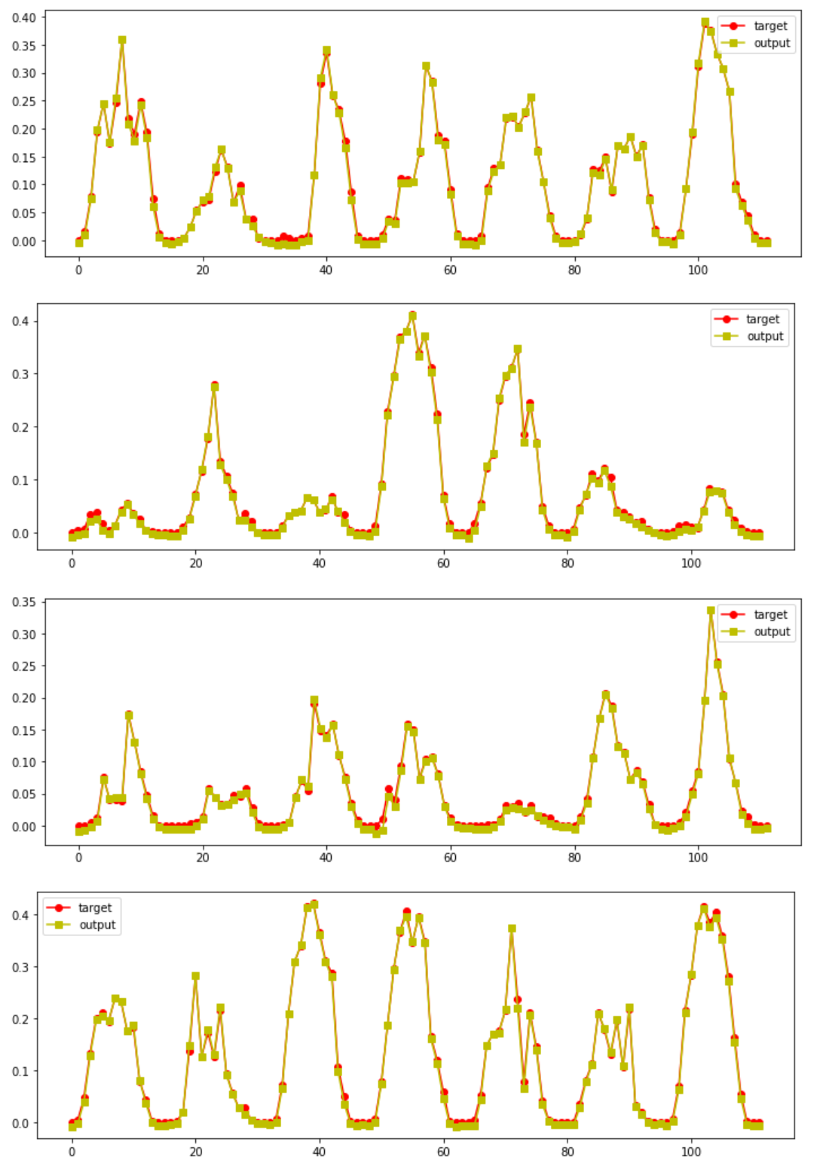
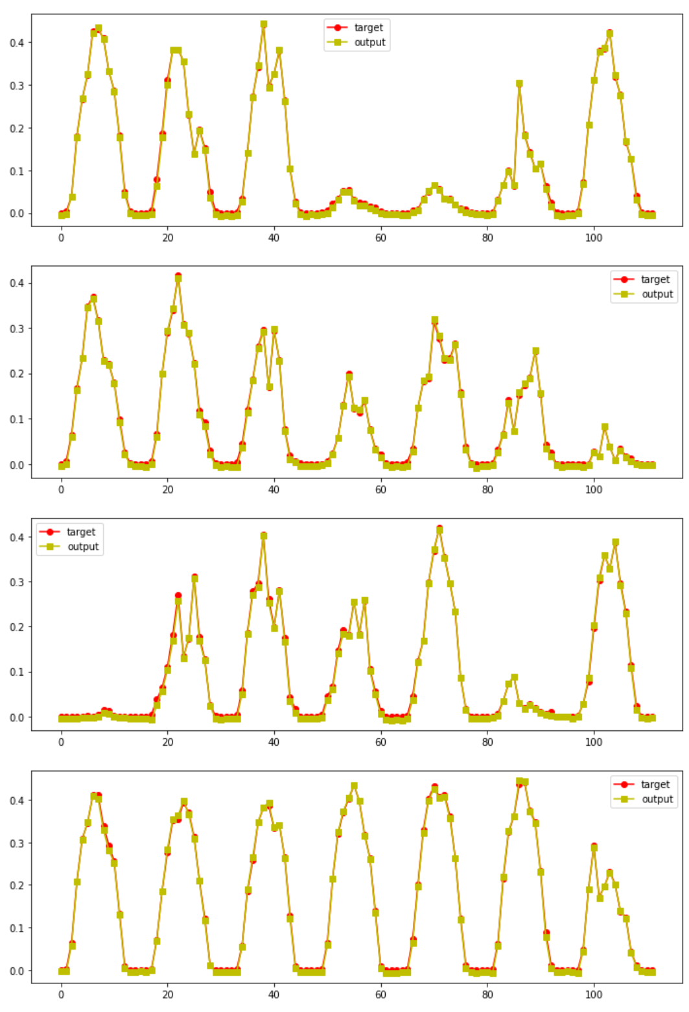
Yeo-Johnson Transform
Training 예시

Slide 14
여기까지 Transformation

Slide 15
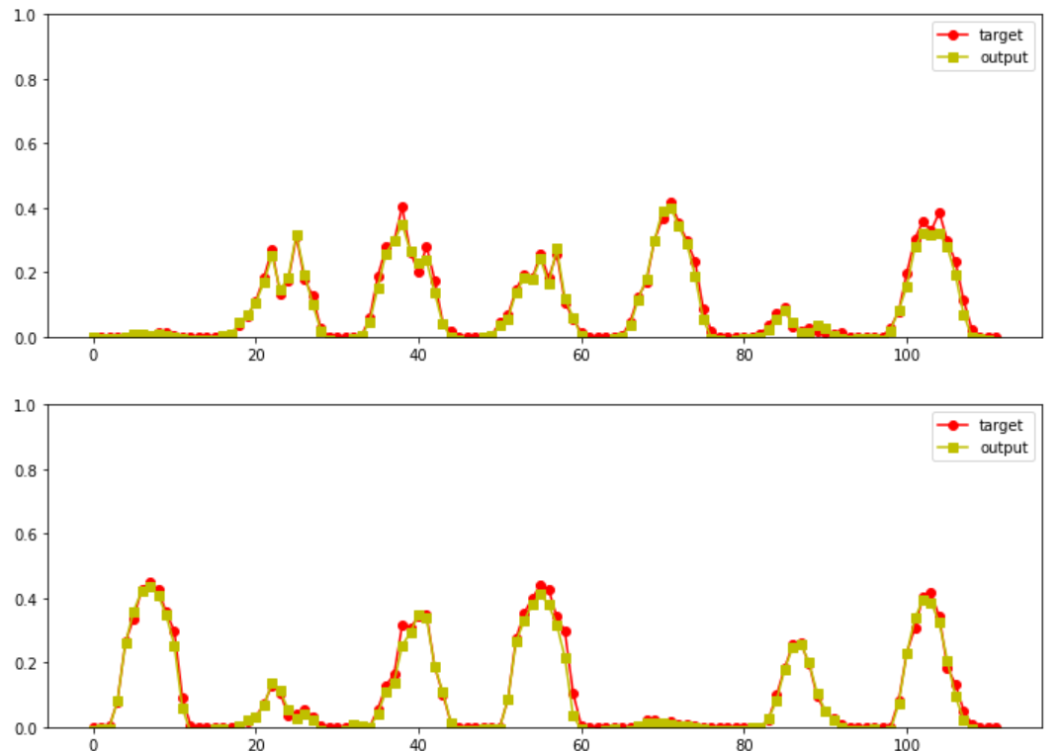
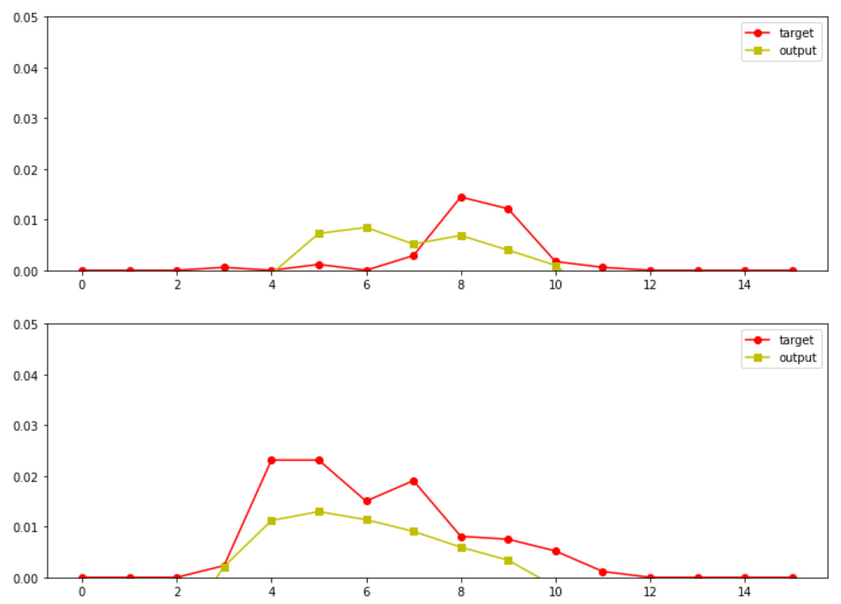
Acc 떨어지는 지점 파악
Acc 계산방법 개선 필요. (기준값이 낮을때 acc가 낮게 계산됨)

Slide 16
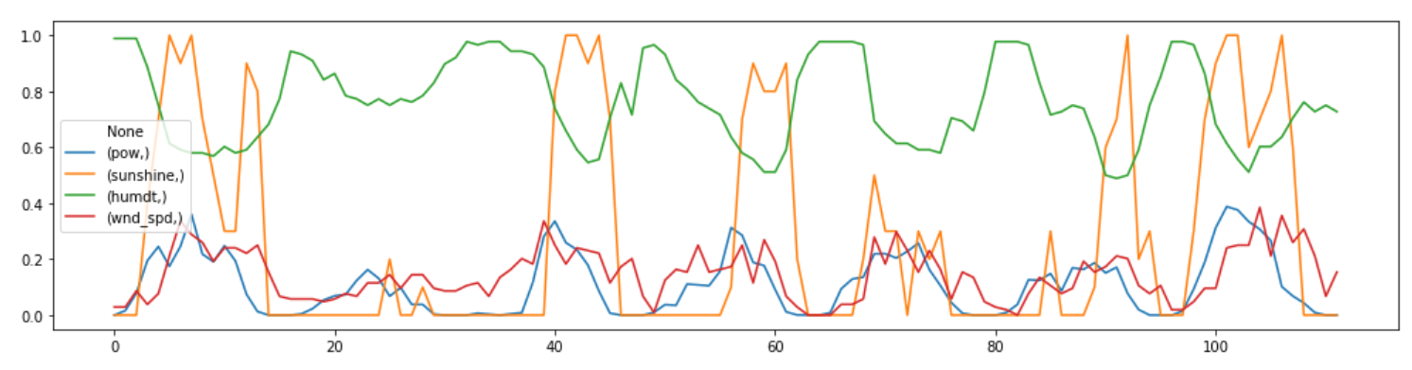
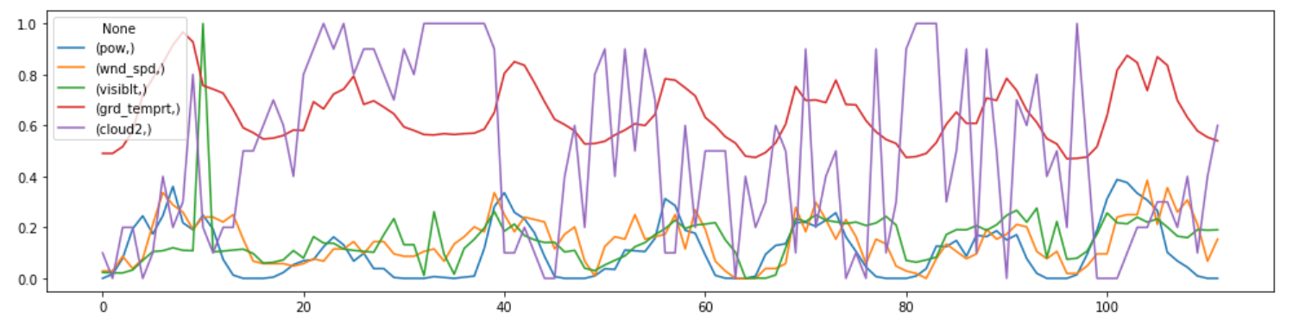
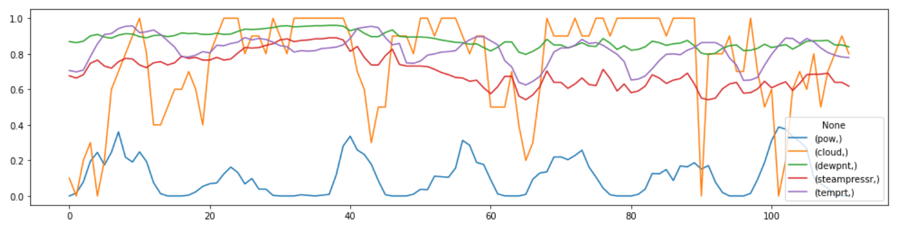
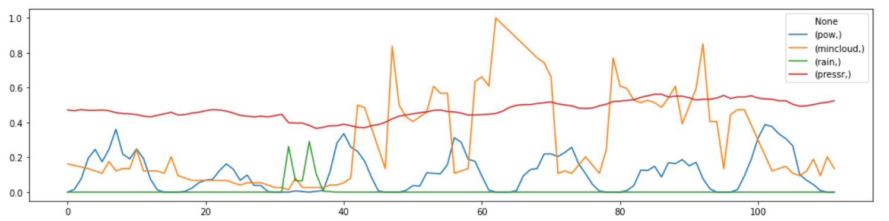
Data 그래프 패턴 분석
하늘색 = pow (관측 태양광 전력량)
- MinMaxScaler(0,1)
- Yeo-Johnson Transform

Slide 17
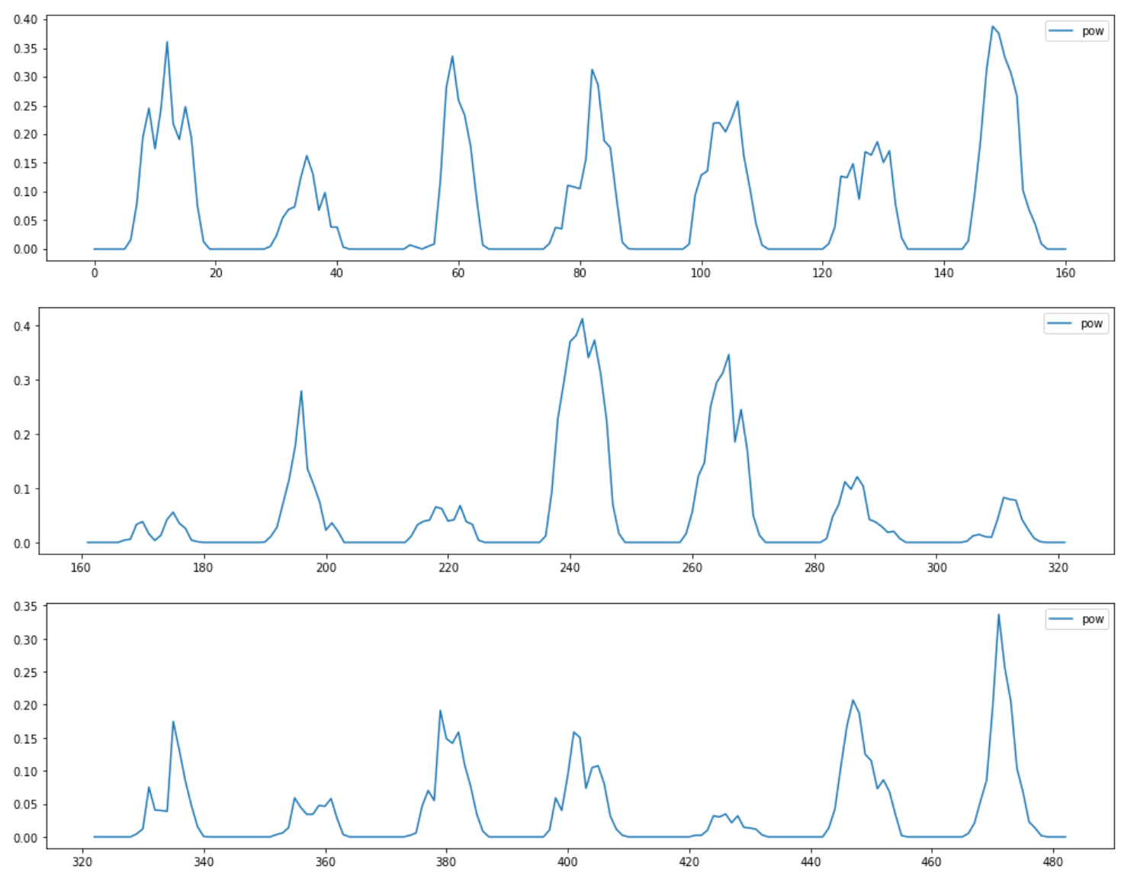
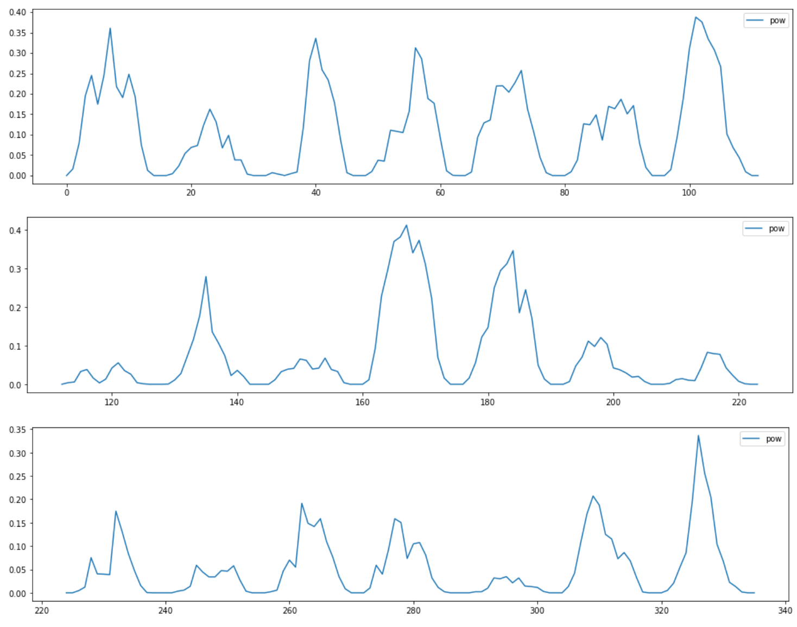
Pow=0 구간 제거
#pow 낮값만 추출 test
#pow = 0인 공통 구간 : 0~4, 21-23시

Slide 18
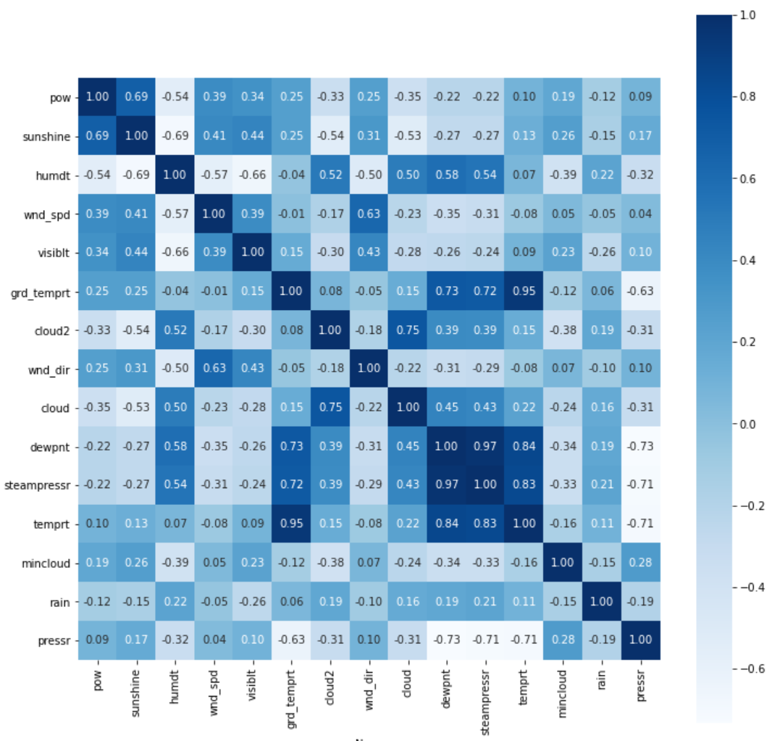
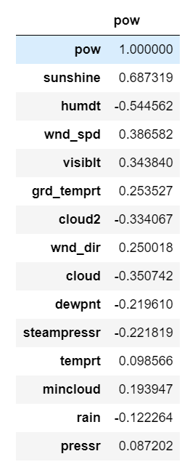
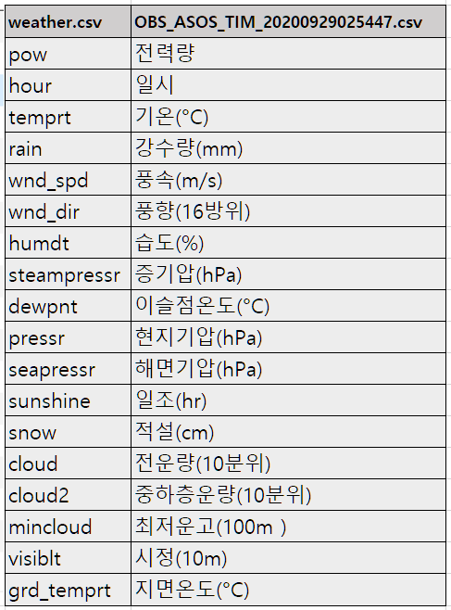
전운량 feature 추가 (cloud)
종관기상관측 데이터로
얻을 수 있는 feature
Person 상관계수 계산 & 상관계수 우선순위 별 sort

Slide 19
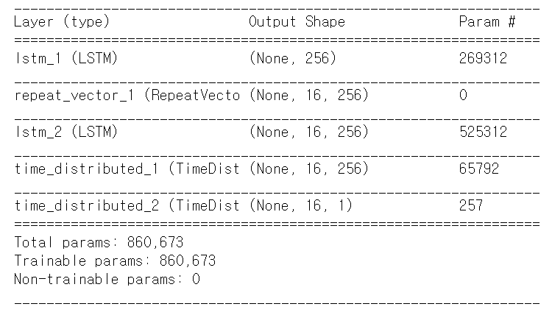
모델

